Slide 1
Python dilində proqramlaşdırma
Round 3 Control Statements For Loop
Mövzu 5. Dövrü alqoritmlər

Slide 2
Dövr nədir?
Dövr – eyni əməliyyatların təkrar yerinə yetirilməsinə deyilir.
Dövrlərin iki növü var:
sonlu sayda addımlara sahib olan dövr (10 dəfə təkrar et)
Bilinməyən sayda addımlara sahib olan dövr (yorulana qədər təkrar et!)
Məsələ. Ekrana «Salam» sözünü 10 dəfə çıxardın.
?
Məlum üsullarla həll etmək olarmı?

Slide 3
Proqramda təkrarlanma
print(“Salam”)
print(“Salam”)
...
print(“Salam”)
?
Nəyi pisdir?

Slide 4
Dövrün blok-sxemi
START
10 dəfə dövr yerinə yetirildi?
hə
END
yox
print(“Salam!”)
Dövrün gövdəsi

Slide 5
Dövrü necə təşkil etmək olar?
sayğac = 0
Nə qədər ki sayğac < 10:
print(“Salam”)
sayğacı 1 addım ilə artırın
Əməliyyatın nəticəsi avtomatik sıfır ilə müqayisə olunur!
Sayğac = 10
Nə qədər ki sayğac > 0:
print(“Salam”)
sayğacı 1 addım ilə azaldın
✓
?
Prosessor üçün hansı metod daha uyğundur?

Slide 6
Dəyişənli Dövr
Məsələ. Ekrana 10 dəfə «Salam» sözünü çıxardın.
Dəyişənli dövr:
[0,10) aralığında
for :
print(“Salam!”)
i in range(10)
!
10 daxil deyil!
range(10) → 0, 1, 2, 3, 4, 5, 6, 7, 8, 9

Slide 7
Dəyişənli Dövr
Məsələ. 2¹ –dən 2¹⁰ -na qədər ikinin bütün qüvvətlərini çıxardın.
Dəyişənli dövr:
[1,11) aralığında
for :
print ( 2**k )
k in range(1,11)
!
11 daxil deyil!
range(1,11) → 1, 2, 3, 4, 5, 6, 7, 8, 9, 10

Slide 8
Dəyişənli Dövr: fərqli addım ilə
10,9,8,7,6,5,4,3,2,1
addım
100
81
64
49
36
25
16
9
4
1
for :
print ( k**2 )
k in range(10,0,-1)
?
Nəticə nə olacaq?
1,3,5,7,9
1
9
25
49
81
for :
print ( k**2 )
k in range(1,11,2)

Slide 9
Dövr neçə dəfə yerinə yetiriləcəkdir?
a = 1
for i in range(3): a += 1
a = 4
a = 1
for i in range(3,1): a += 1
a = 1
a = 1
for i in range(1,3,-1): a += 1
a = 1
a = 1
for i in range(3,1,-1): a += 1
a = 3

Slide 10
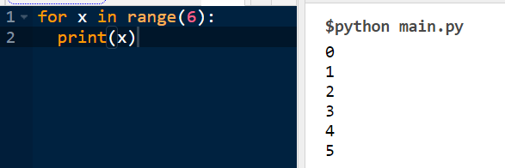
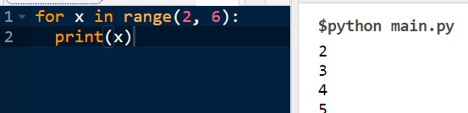
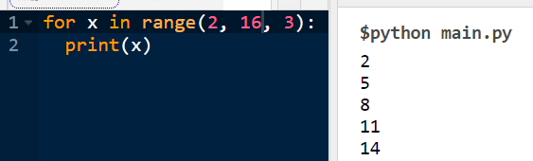
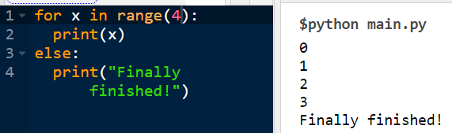
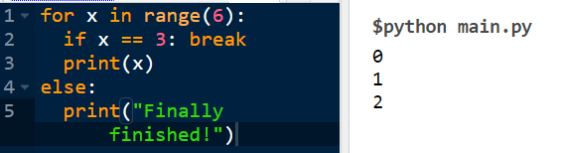
for loop
To loop through a set of code a specified number of times, we can use the range() function. The range() function returns a sequence of numbers, starting from 0 by default, and increments by 1 (by default), and ends at a specified number.
The range() function defaults to 0 as a starting value, however it is possible to specify the starting value by adding a parameter: range(2, 6), which means values from 2 to 6 (but not including 6):
The range() function defaults to increment the sequence by 1, however it is possible to specify the increment value by adding a third parameter: range(2, 30, 3):
The else keyword in a for loop specifies a block of code to be executed when the loop is finished:
The else block will NOT be executed if the loop is stopped by a break statement.

Slide 11
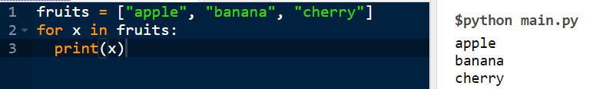
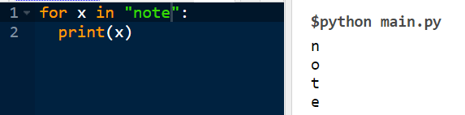
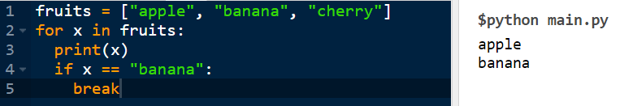
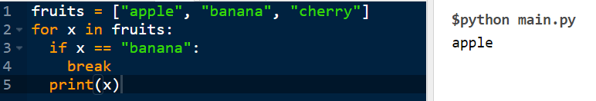
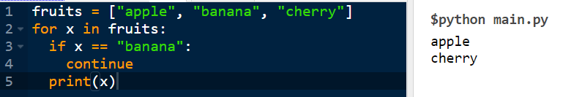

For loop
A for loop is used for iterating over a sequence (that is either a list, a tuple, a dictionary, a set, or a string).
With the for loop we can execute a set of statements, once for each item in a list, tuple, set etc.
Even strings are iterable objects, they contain a sequence of characters:
With the break statement we can stop the loop before it has looped through all the items:
Exit the loop when x is "banana", but this time the break comes before the print:
With the continue statement we can stop the current iteration of the loop, and continue with the next:
for loops cannot be empty, but if you for some reason have a for loop with no content, put in the pass statement to avoid getting an error.

Slide 12
İç-içə dövrlər
for i in range(1,4):
for k in range(1,4):
print( i, k )
1 1
1 2
1 3
2 1
2 2
2 3
3 1
3 2
3 3
?
Dəyişənlər necə dəyişir?
!
İçərdəki dövrün dəyişəni daha tez dəyişir!

Slide 13
İç-içə dövrlər
for i in range(1,5):
for k in range(1,i+1):
print( i, k )
1 1
2 1
2 2
3 1
3 2
3 3
4 1
4 2
4 3
4 4
?
Dəyişənlər necə dəyişir?
!
İçərdəki dövrün dəyişəni daha tez dəyişir!

Slide 14
İç-içə dövrlər
Məsələ. [2, 1000] parçasında olan bütün sadə ədədləri tapın
2-dən 1000-ə qədər n-üçün yerinə yetirin:
əgər onda
n-i çap edin
n sadə ədəddirsə
[2.. n-1] bölənləri yoxdur: dövrdə yoxlanılır!
?
«sadə ədəd» nədir?
for n in range(2, 1001):
if ədəd n sadədir:
print( n )

Slide 15
İç-içə dövrlər
for n in range(2, 1001):
count = 0
if count == 0:
print( n )
for k in range(2,n):
if n % k == 0:
count += 1
iç-içə dövr

